Slide 2
INFORME NACIONAL DE AVANCE
EN LAS METAS DE IDENTIFICACIÓN, MARCADO, RETIRO DE USO Y ELIMINACIÓN DE PCB EN COLOMBIA AÑOS 2014-2015
Omar Franco Torres - Director General del IDEAM

Slide 3
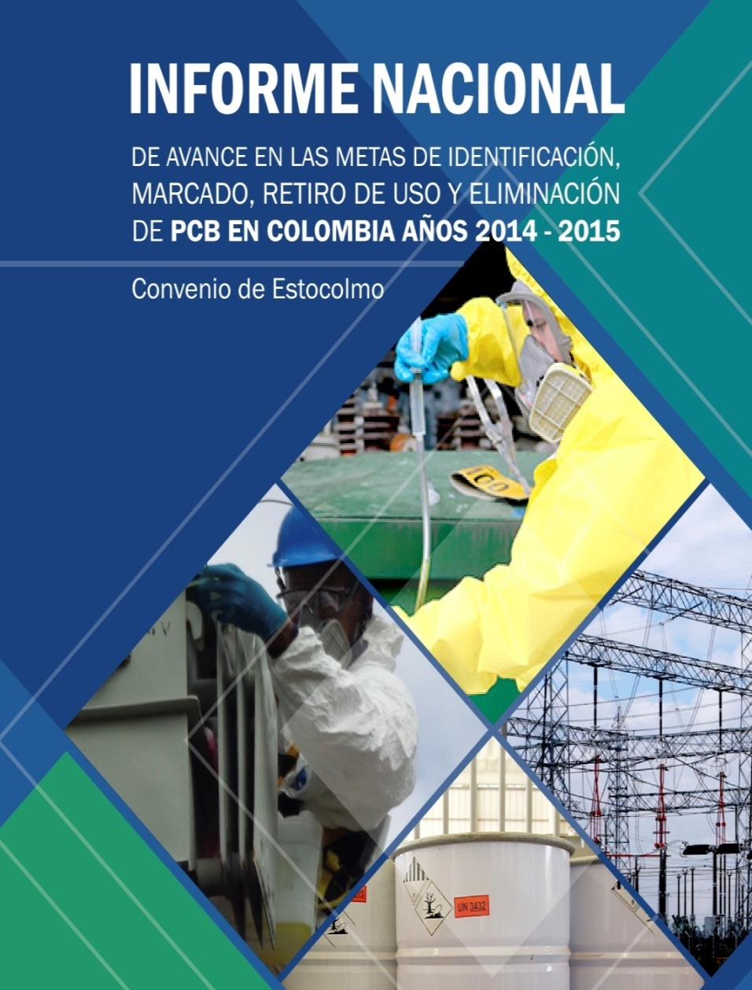

Slide 5
PLAZOS ESTABLECIDOS PARA LA ACTUALIZACIÓN DE LA INFORMACIÓN (PROPIETARIOS), REVISIÓN Y TRANSMISIÓN (A.A) EN EL INVENTARIO PCB
Resolución 0222 de 2011
“Por la cual se establecen requisitos para la gestión ambiental integral de equipos y desechos que consisten, contienen o están contaminados con Bifenilos Policlorados (PCB)”
Propietarios
Diligenciamiento máximo al 30 de junio. Periodicidad anual.
Autoridades ambientales
Transmisión al IDEAM máximo al 30 de septiembre. Periodicidad anual.

Slide 6
REPORTE DE EQUIPOS Y/O ELEMENTOS
INVENTARIO NACIONAL DE PCB

Slide 7
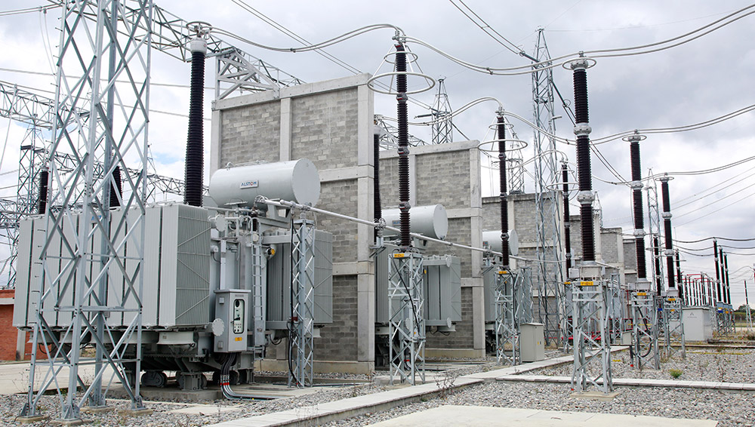
REPORTE DE EQUIPOS Y/O ELEMENTOS AL 15 DE OCTUBRE DE 2016 INVENTARIO NACIONAL DE PCB
2015
448.600 Equipos registrados por AA
Transmisión del 96%
Información correspondiente a 541 propietarios (47,33%)
Autoridades Ambientales
Revisión de los registros de los generadores
Transmisión
IDEAM
Consolidación a nivel nacional.

Slide 8
CLASIFICACIÓN DE ELEMENTOS PARA EL INVENTARIO NACIONAL DE PCB
Grupo 1 Equipos fabricados con fluidos PCB y desechos contaminados con PCB. Equipos y desechos con concentración igual o superior al 10% (100.000 ppm en peso) de PCB | Grupo 2 Equipos y desechos que contienen o pueden contener PCB. Equipos y desechos con concentración igual o superior a 500 ppm en peso de PCB y menor a 100.000 ppm en peso. | Grupo 3 Equipos y desechos contaminados con PCB. Equipos y desechos con concentración igual o superior a 50 ppm en peso de PCB y menor a 500 ppm en peso. | Grupo 4 Equipos y desechos NO PCB. Equipos y desechos que contengan menos de 50 ppm de PCB

Slide 9
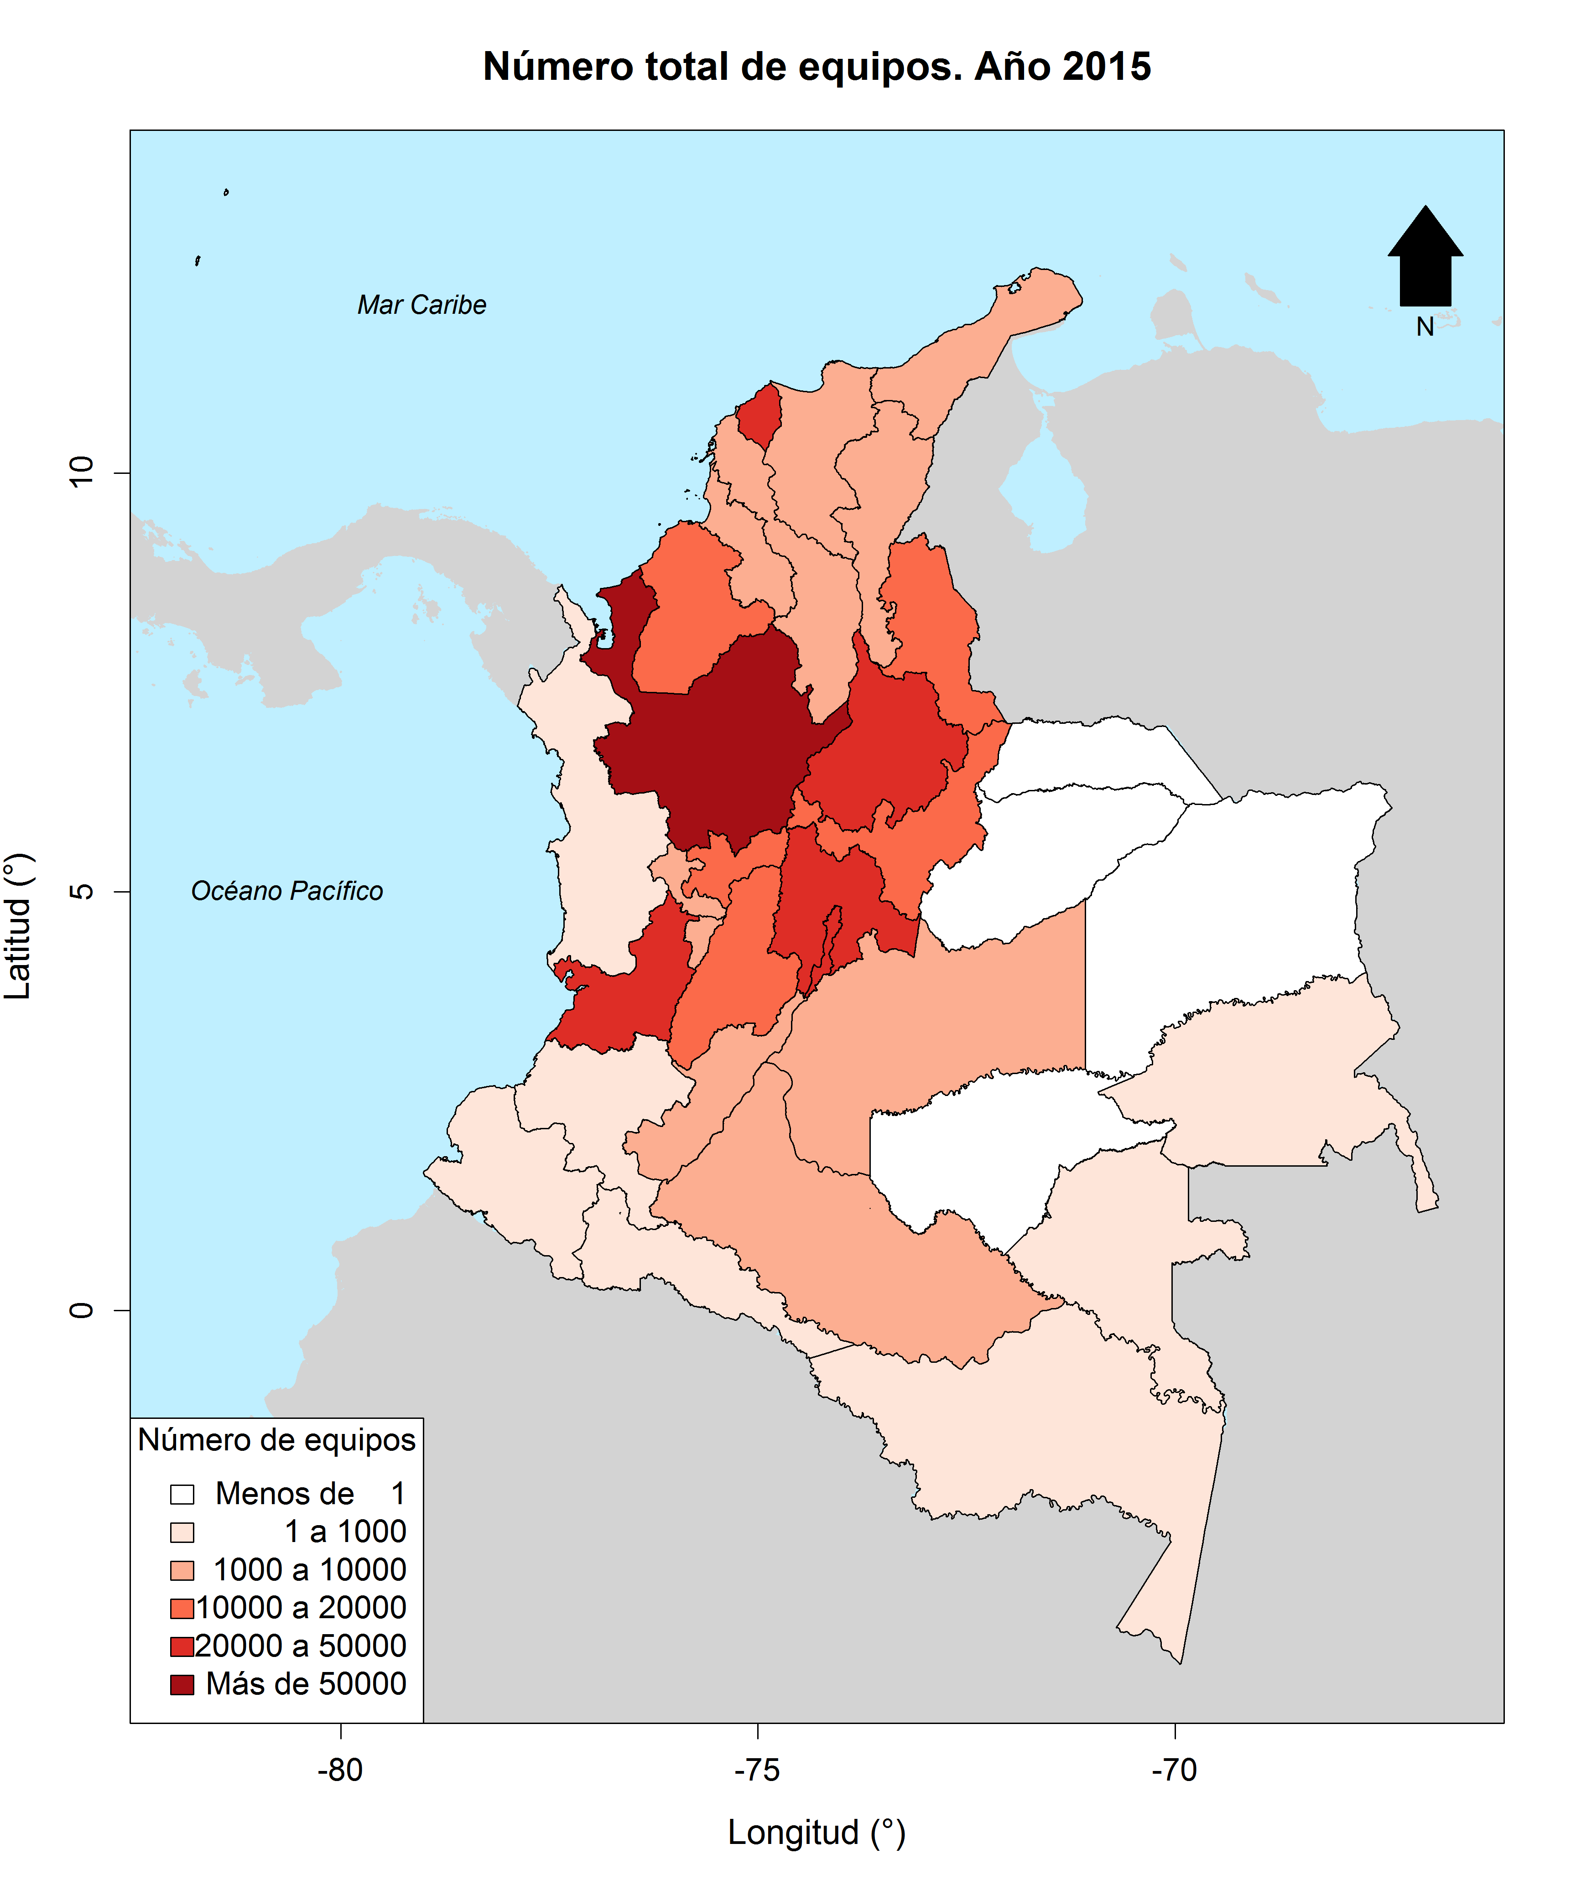
DEPARTAMENTOS CON MAYOR NÚMERO DE ELEMENTOS AÑO 2015 INVENTARIO NACIONAL DE PCB
Contaminados con PCB (Grupos 1, 2 y 3 Confirmados) | 1.748 0,41%
Posiblemente contaminados con PCB (Grupos 1, 2 y 3 Sospechosos) | 352.142 81,8%
Libres de PCB (Grupo 4 Confirmado) | 76.839 17,8%
Número total de equipos año 2015:
430.729

Slide 10
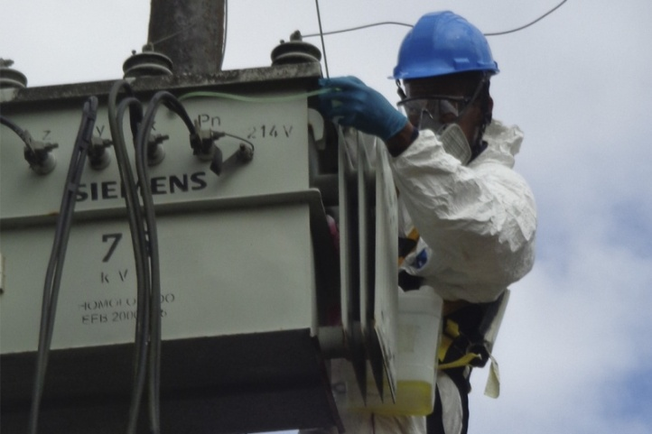
ESTADO DE CONTAMINACIÓN DE EQUIPOS AÑO 2015
85,56%
14,28%
46,82%
20,13%
2,74%
50,44%
4,26%
75,61%
ESTADO | AÑO 2015
 | CANTIDAD (U) | %
Equipos en Uso | 398.659 | 92,6
Equipos en Desuso | 17.162 | 4,0
Equipos Desechados | 14.908 | 3,5
TOTAL | 430.729 | 100

Slide 11
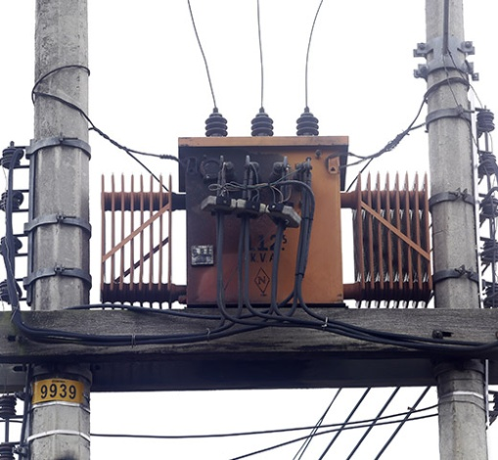
INFORMACIÓN EQUIPOS EN USO PB 2015
INVENTARIO NACIONAL DE PCB
Equipos en Uso: Son aquellos equipos que se encuentran conectados a una red eléctrica y/o en pleno funcionamiento.
0,16%
14,28%

Slide 12
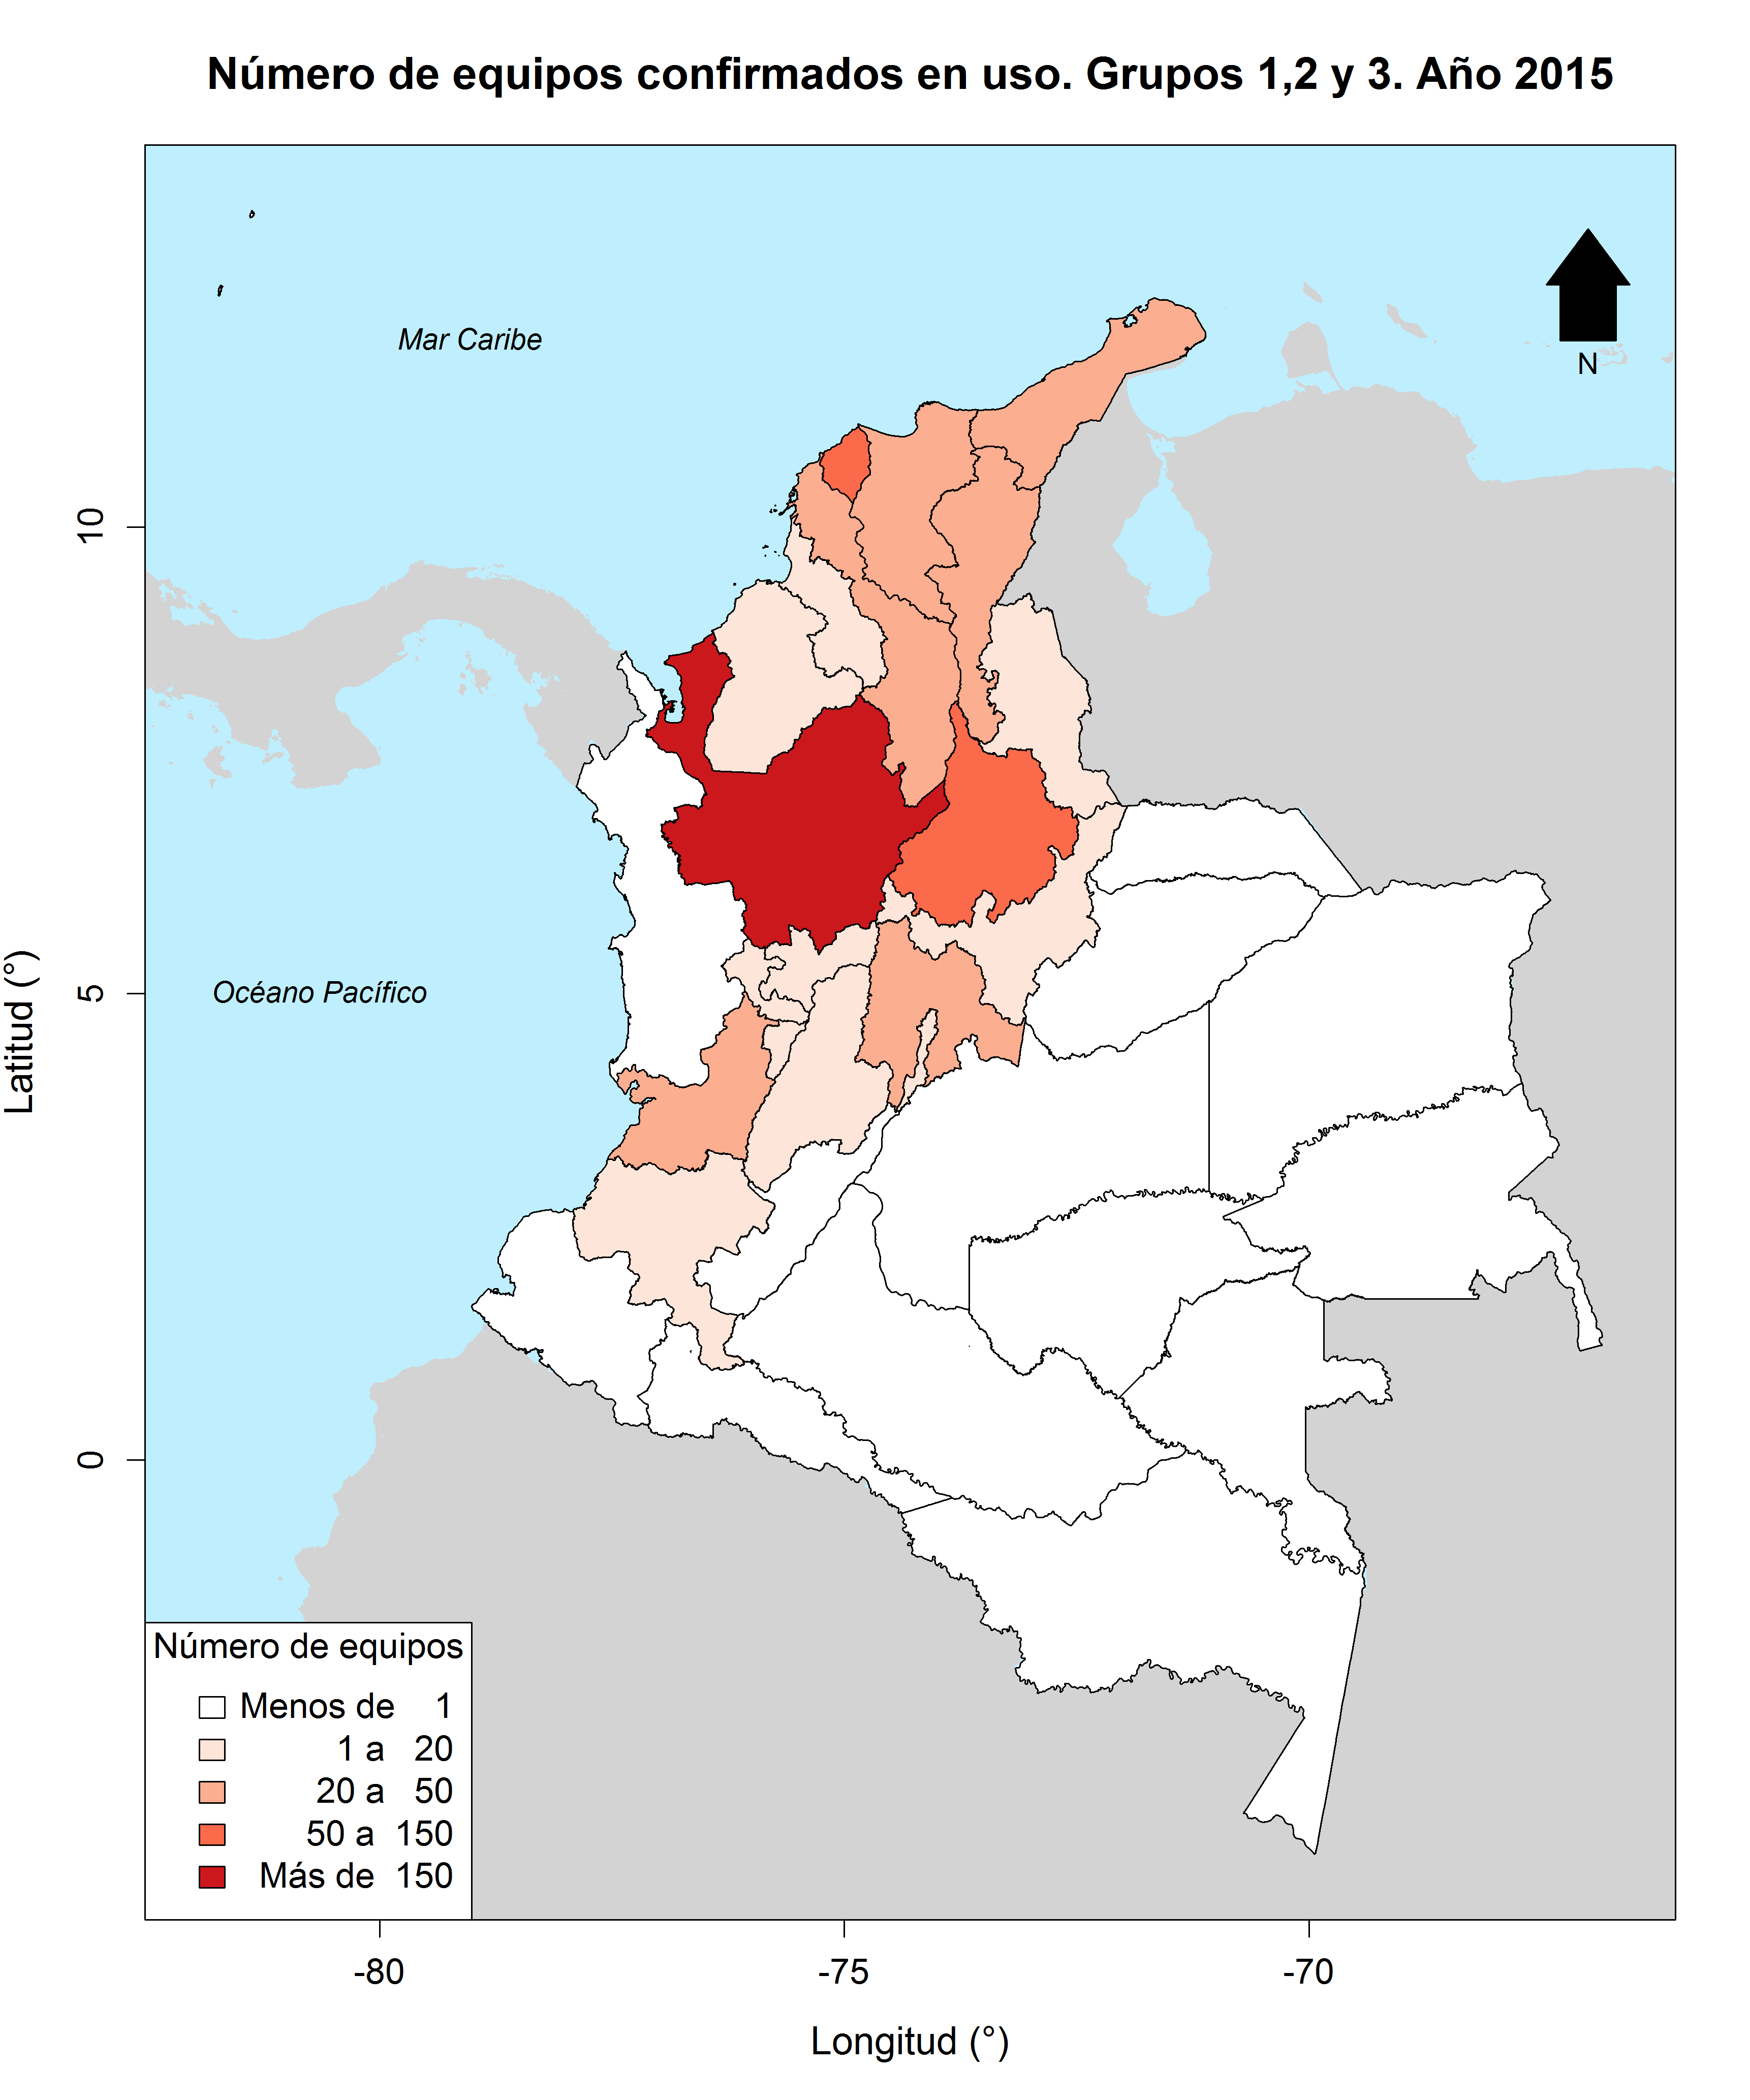
INFORMACIÓN EQUIPOS EN USO PB 2015 CONTAMINADOS CON PCB INVENTARIO NACIONAL DE PCB POR DEPARTAMENTO
DEPARTAMENTO | CANTIDAD (U)
Antioquia | 193
Santander | 126
Atlántico | 55
Cesar | 47
La Guajira | 45
Magdalena | 31
Bolívar | 26
Cundinamarca | 21
Valle Del Cauca | 20
Norte de Santander | 17
Tolima | 16
Boyacá | 15
Caldas | 14
Córdoba | 12
Otros | 5
Total | 643

Slide 13
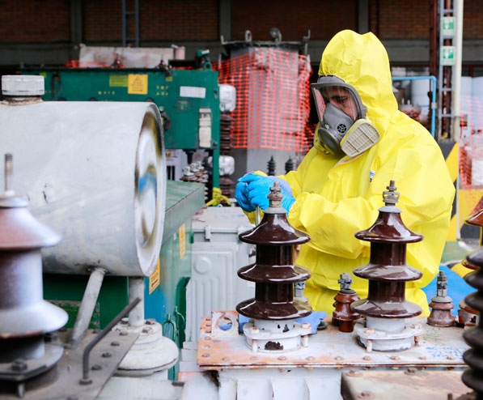
INFORMACIÓN EQUIPOS EN DESUSO PB 2015 INVENTARIO NACIONAL DE PCB
Equipos en Desuso: Aquellos equipos que habiendo sido utilizados, en la actualidad no están conectados a ninguna red eléctrica y/o no están en funcionamiento (pueden estar en mantenimiento o almacenados), pero se tiene prevista su utilización futura.
46,8%
2,7%

Slide 14
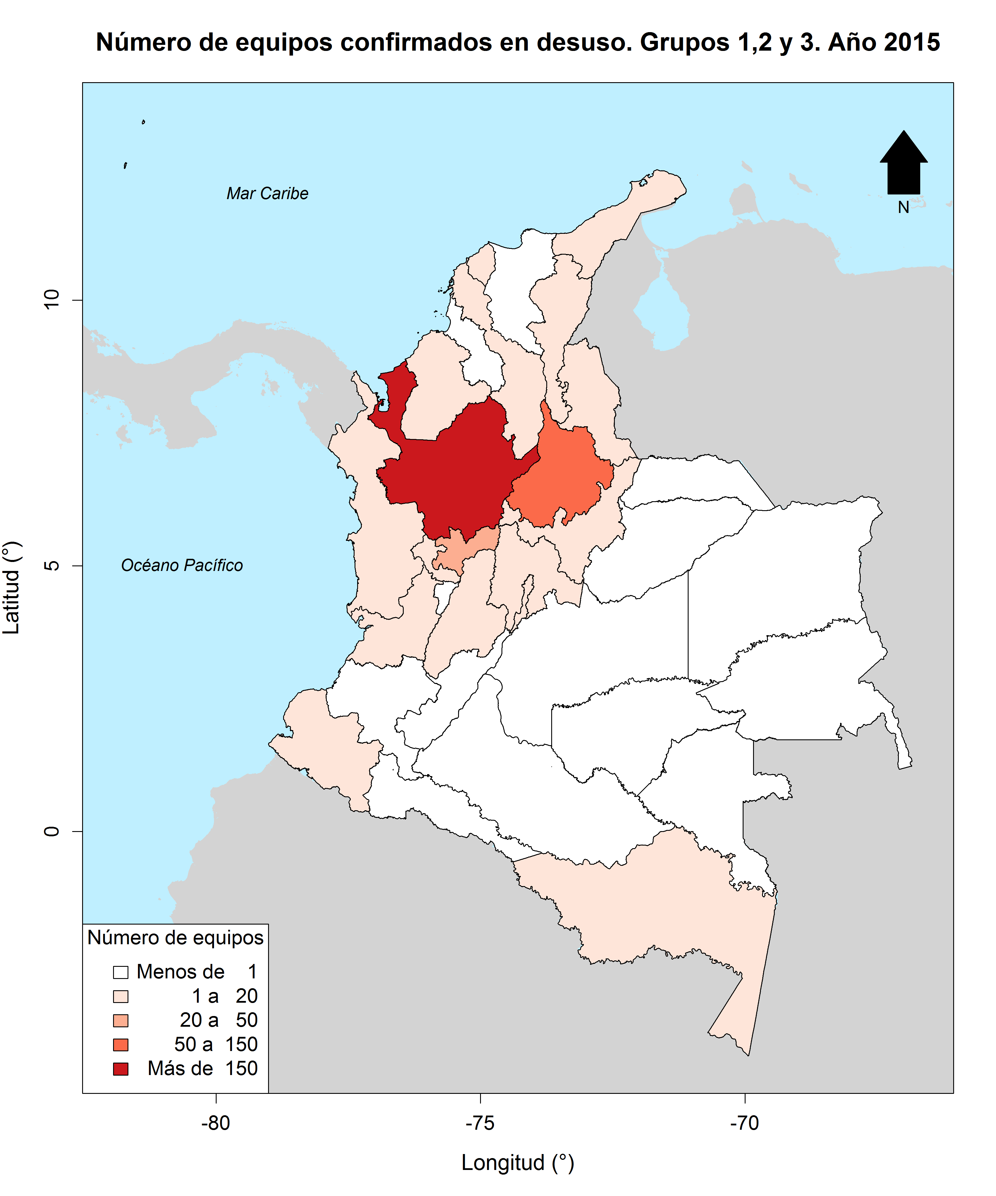
INFORMACIÓN EQUIPOS EN DESUSO PB 2015 CONTAMINADOS CON PCB INVENTARIO NACIONAL DE PCB POR DEPARTAMENTO
DEPARTAMENTO | CANTIDAD (U)
Antioquia | 278
Santander | 74
Caldas | 21
La Guajira | 18
Risaralda | 14
Atlántico | 12
Cesar | 12
Norte de Santander | 11
Boyacá | 10
Otros | 20
Total | 470

Slide 15
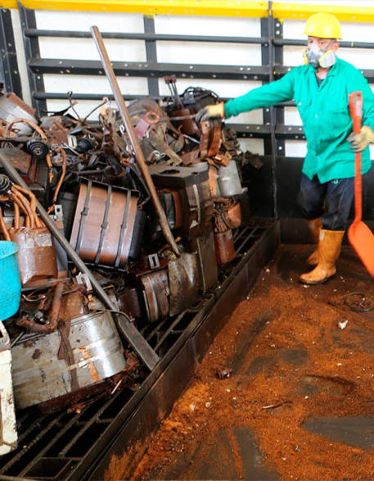
INFORMACIÓN EQUIPOS DESECHADOS PB 2015 INVENTARIO NACIONAL DE PCB
Equipos Desechados: Aquellos equipos que no pueden volver a ser utilizados para el fin con el que fueron fabricados, debido a que sus características técnicas no lo permiten o que se ha tomado la decisión de descartarlos, rechazarlos o entregarlos.
75,6%
20,1%
4,3%

Slide 16
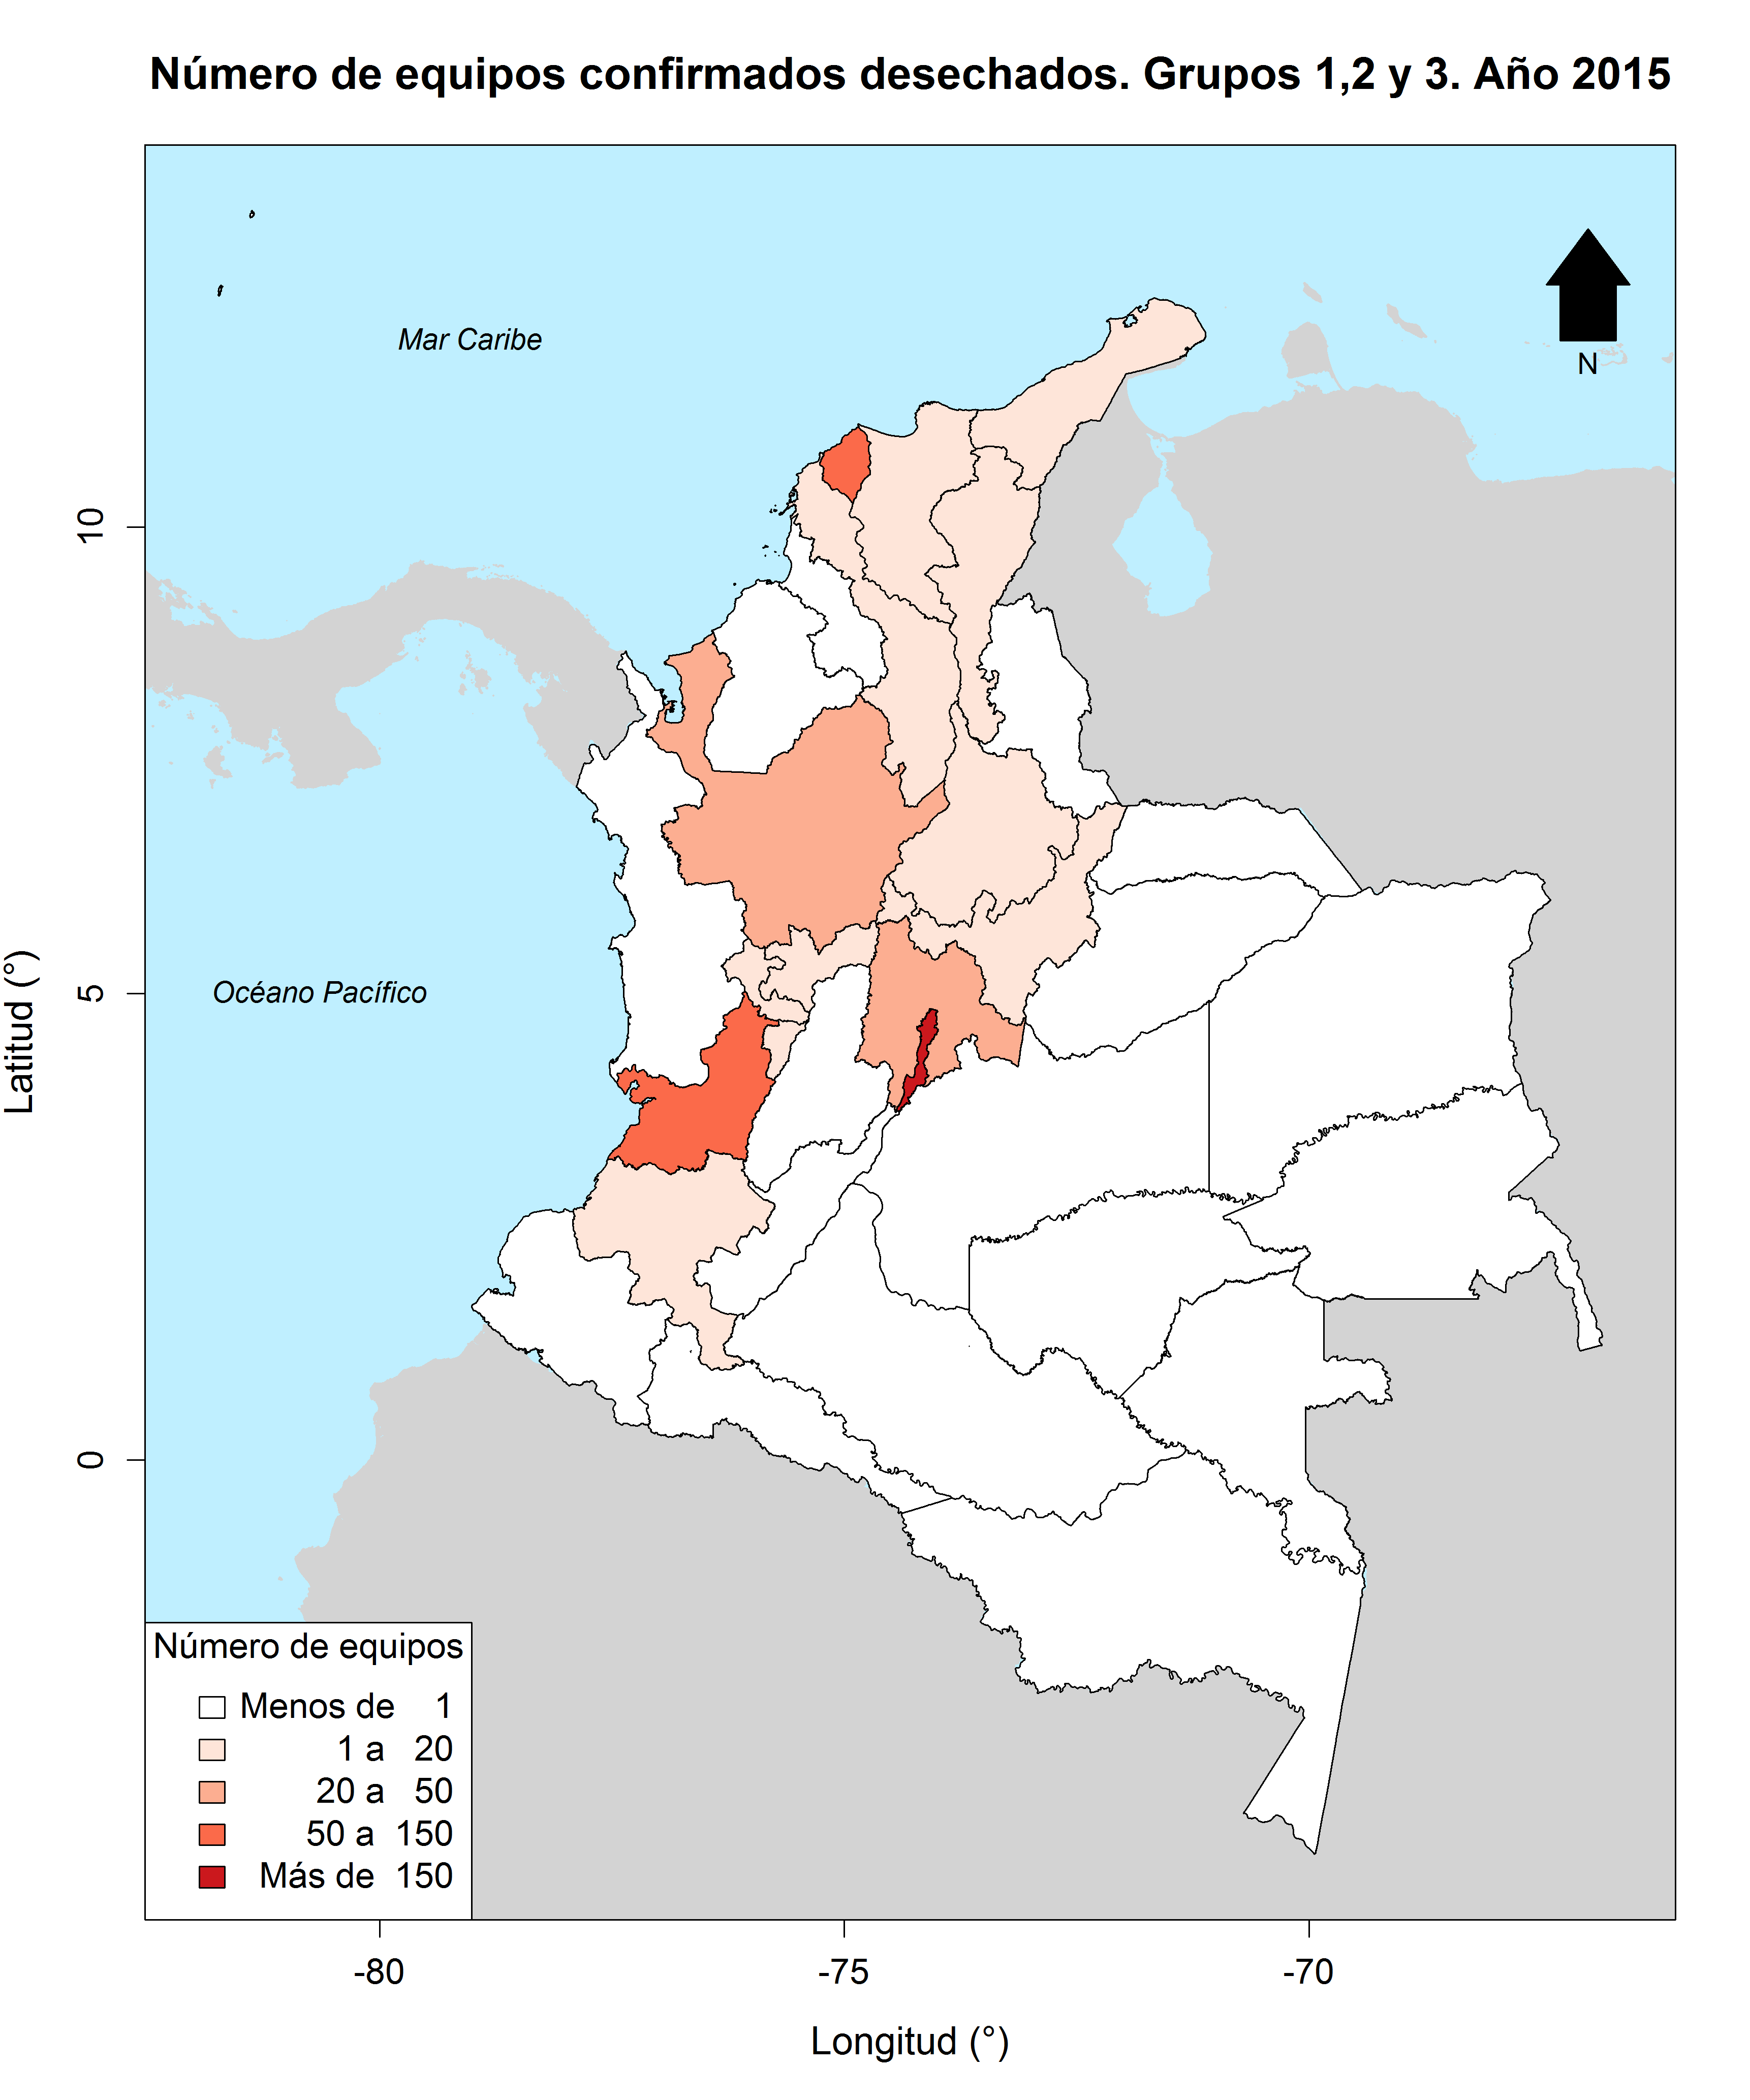
INFORMACIÓN EQUIPOS DESECHADOS PB 2015 CONTAMINADOS CON PCB INVENTARIO NACIONAL DE PCB POR DEPARTAMENTO
DEPARTAMENTO | CANTIDAD (U)
Bogotá D.C | 360
Valle del Cauca | 100
Atlántico | 57
Antioquia | 45
Cundinamarca | 21
Boyacá | 13
Otros | 39
Total | 635

Slide 17
RECOMENDACIONES
AUTORIDADES AMBIENTALES
Fortalecer las actividades de seguimiento y control por parte de las Autoridades Ambientales, con relación a la verificación de la calidad de la información que reportan los propietarios en el Inventario PCB.
Utilizar la información reportada en el aplicativo PCB, para la formulación del Plan de Acción Anual de las Autoridades Ambientales de Grandes Centros Urbanos, Corporaciones Autónomas Regionales y de Desarrollo Sostenible.

Slide 18
RECOMENDACIONES
PROPIETARIOS
Realizar los análisis cuantitativos con laboratorios que cuenten con acreditación en la matriz aceite de transformador dada por el IDEAM
Avanzar en las metas de identificación y marcado de equipos y/o desechos, conforme a las metas establecidas por la Resolución 222 de 2011.
Gestionar de manera ambientalmente adecuada todos los equipos y/o desechos contaminados con PCB, con empresas que cuenten con permisos y/o licencias para tal fin.

Slide 19
VISITA NUESTRAS REDES SOCIALES

Slide 20
http://www.ideam.gov.co/web/atencion-y-participacion-ciudadana/pqrs
atencionalciudadano@ideam.gov.co
Contacto:
Tel. (1) 352 7160 Ext. 1504
Instituto de Hidrología, Meteorología y Estudios Ambientales – IDEAM.

